Slide 1
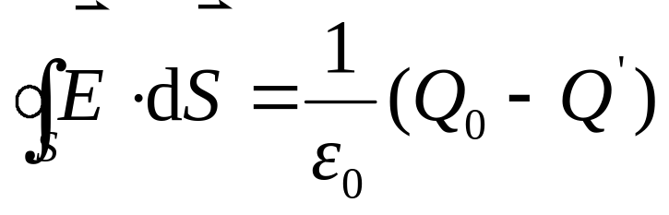
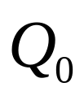

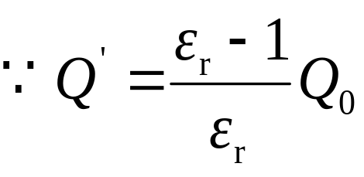

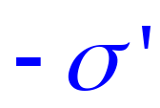
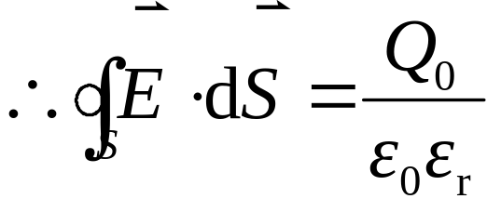

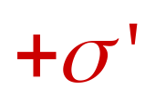
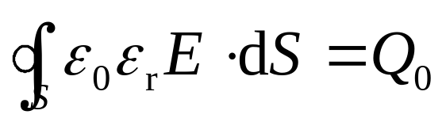
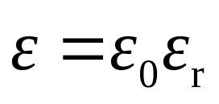
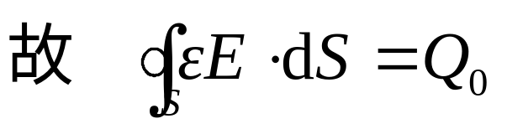
+ + + + + + + + + + +
- - - - -
+ + + + +
- - - - - - - - - - -
电容率

Slide 2
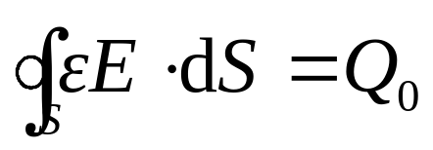
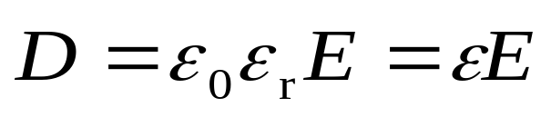
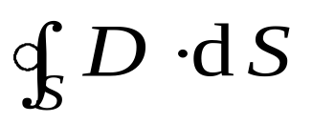
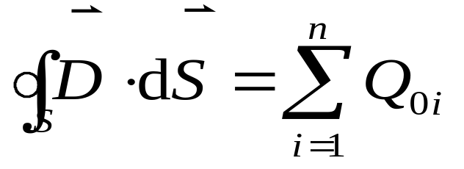
电位移矢量
电位移通量
有介质时的高斯定理

Slide 3
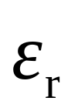
例1 把一块相对电容率ε_{r} =3的电介质，放在相距d=1 mm的两平行带电平板之间. 放入之前，两板的电势差是1 000 V . 试求两板间电介质内的电场强度E 、电极化强度P 、板和电介质
的电荷面密度、
电介质内的电位
移D.
+ + + + + + + + + + +
U
d
- - - - - - - - - - -

Slide 4
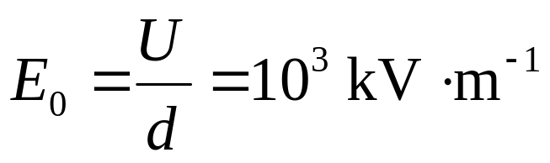
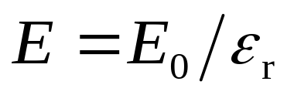
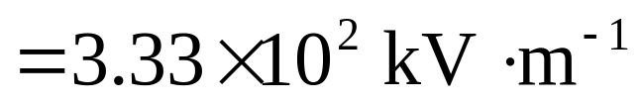
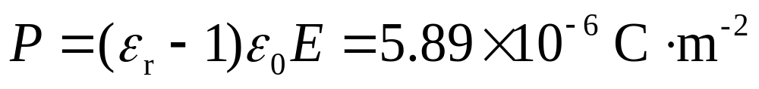
解
ε_{r} =3，
d=1 mm，
U=1 000 V
+ + + + + + + + + + +
U
d
- - - - - - - - - - -

Slide 5
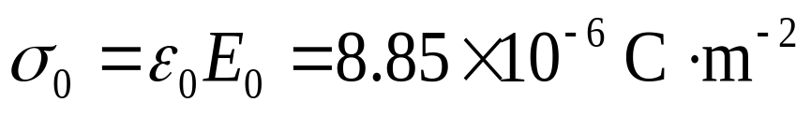
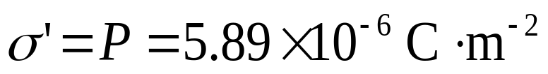
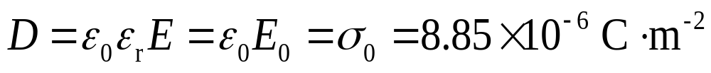
ε_{r} =3，
d=1 mm，
U=1 000 V
+ + + + + + + + + + +
U
d
- - - - - - - - - - -

Slide 6


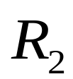

例2 图所示由半径为R₁的长直圆柱导体和同轴的半径为R₂的薄导体圆筒组成，其间充以相对电容率为ε_{r}的电介质. 设长直导体和圆筒单位长度上的电荷分别为+λ和- λ. 求：(1)电介质中的电场强度、电位移和极化强度； (2)电介质内外表面的极化电荷面密度.

Slide 7
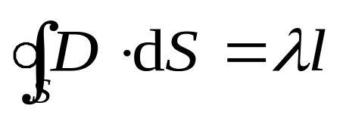


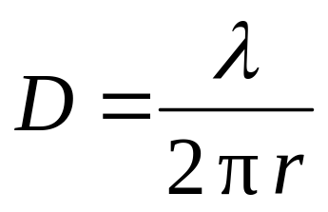

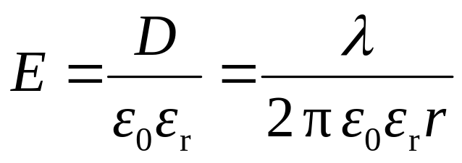
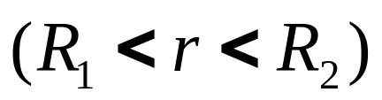


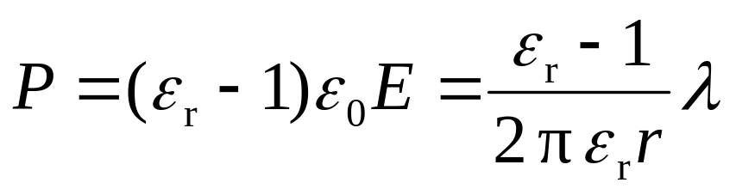
解 (1)
r

Slide 8
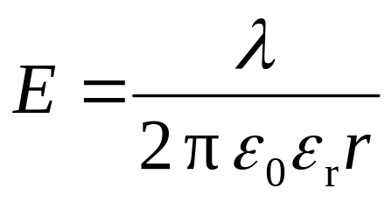
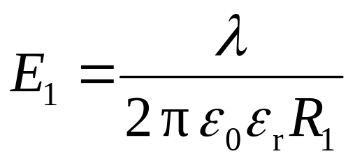
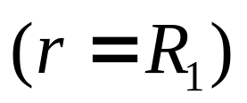
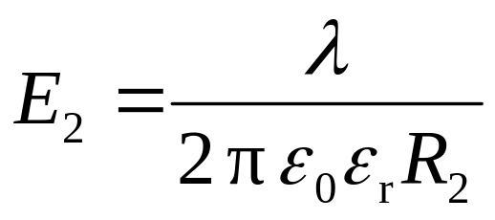
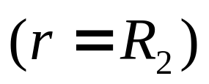
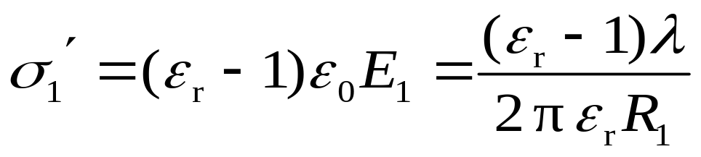
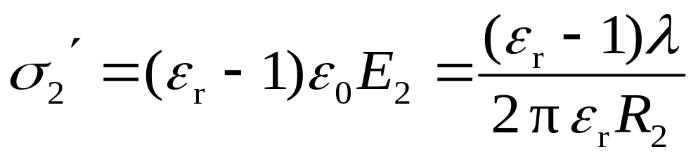
(2)

Slide 9
选择进入下一节：
6-0 教学基本要求
6-1 静电场中的导体
6-2 静电场中的电介质
6-3 电位移 有介质时的高斯定理
6-4 电容 电容器
6-5 静电场的能量 能量密度
* 6-6 电容器的充放电
* 6-7 静电的应用

